Slide 1
Программа на Python для проверки скорости набора текста

Slide 2

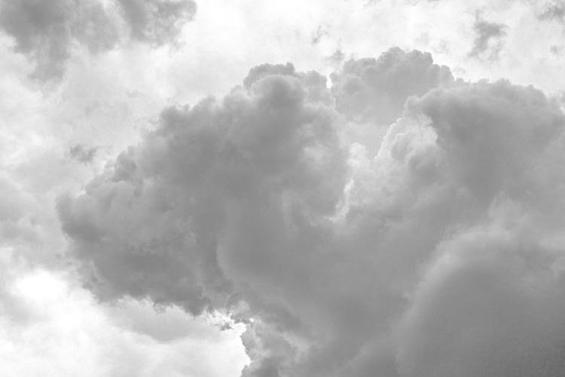
Файлы проекта:
Для работы над проектом требуется библиотека pygame
Изображение загрузки
Фоновое изображение

Slide 3

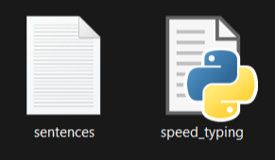
Файлы проекта:
Текстовый файл со списком предложений и файл со всем кодом программы
Иконка рестарта

Slide 4
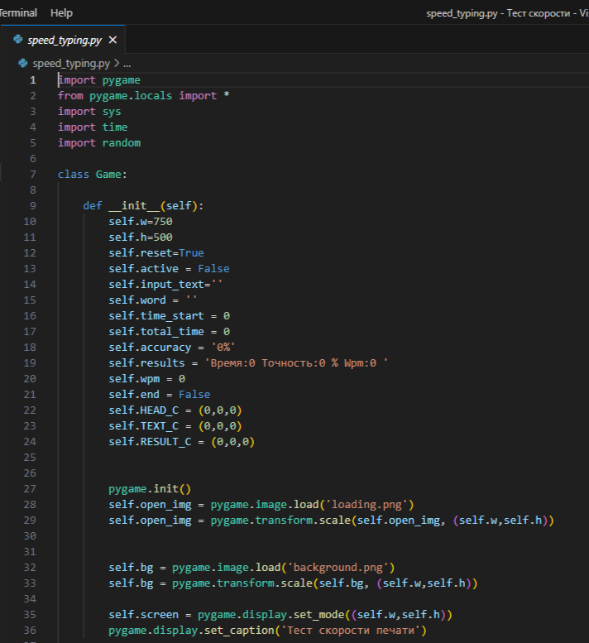
Шаги для создания проекта
Импортируем библиотеки
Создаём конструктор класса, в котором будет определены все переменные проекта.
В этом конструкторе инициализируем ширину и высоту окна, а также переменные, которые нужны для вычислений

Slide 5
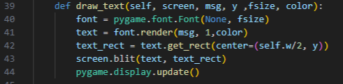
Метод draw_text()
Метод draw_text() — это вспомогательная функция для класса Game, которая выводит текст на экран. В качестве аргумента она принимает экран, выводимое сообщение, координату y экрана, где нужно нарисовать текст, а также размер и цвет шрифта. В этом случае все должно выводиться по центру. После прорисовки pygame нужно обновить экран.

Slide 6

Метод get_sentence()
В файле sentences.txt хранится список предложений. Метод get_sentence() будет открывать его и возвращать случайное предложение из списка. Целая строка будет разбиваться с помощью символа новой строки.

Slide 7
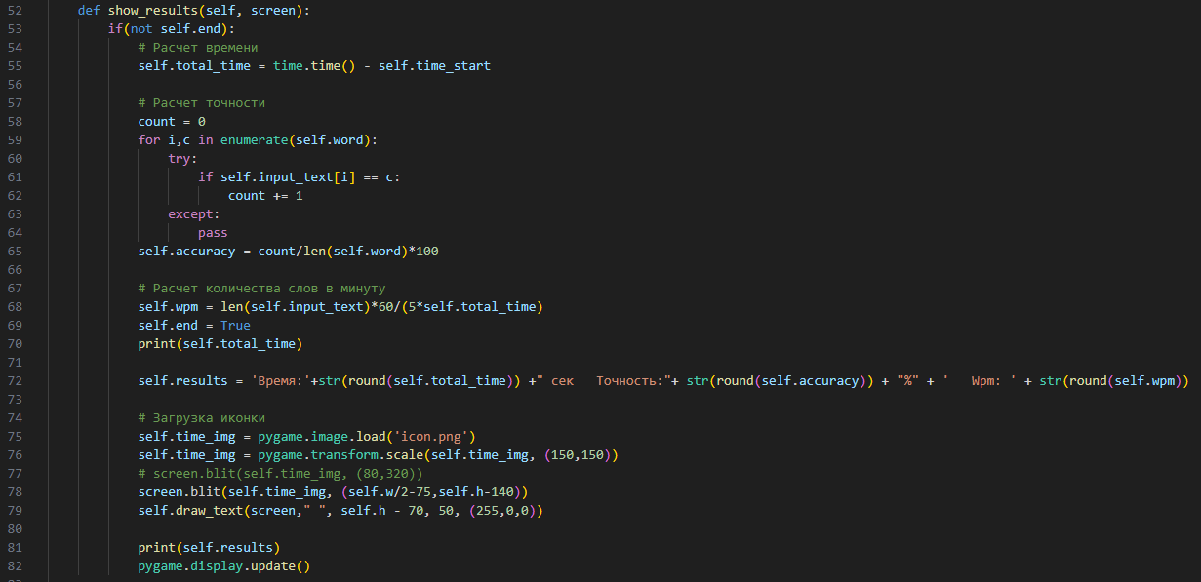
Метод show_results()
В методе show_results() рассчитывается скорость набора. Таймер запускается в тот момент, когда пользователь нажимает на поле ввода, а останавливается в момент нажатия Enter. Затем рассчитывается разница и определяется время в секундах.

Slide 8
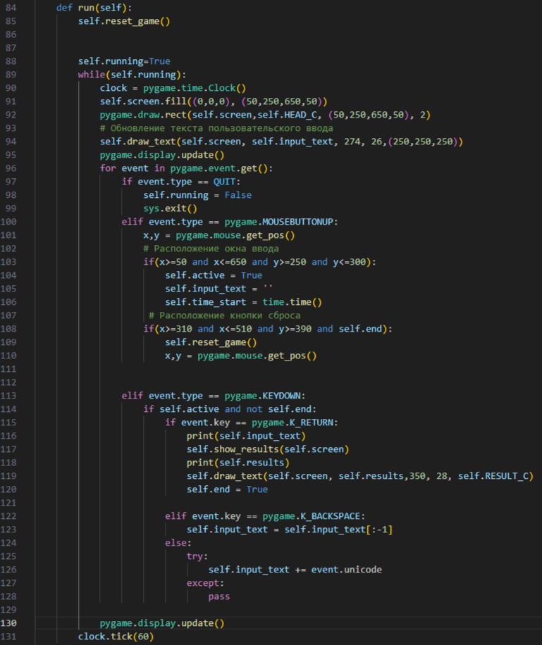
Метод run()
Это основной метод класса, отвечающий за обработку всех событий. Метод reset_game () вызывается в начале метода, который сбрасывает все переменные. Затем выполняется бесконечный цикл, который захватывает все события мыши и клавиатуры. После этого на экране рисуются заголовок и поле ввода.

Slide 9
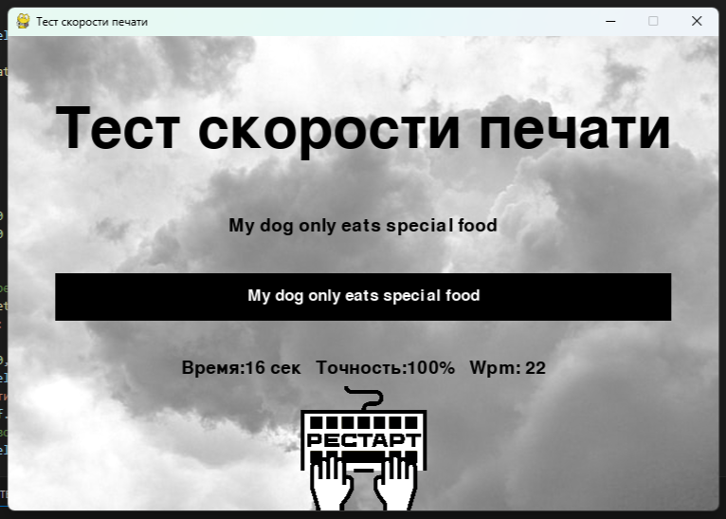
Вывод:
Я создал игру на Python с использованием pygame, которая отслеживает скорость набора текста пользователем.

